Slide 1
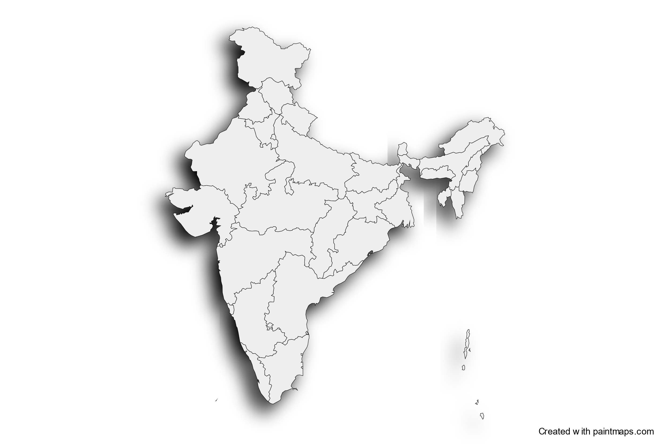
भारत की प्रमुख नदियां - नक्शे में नदियों की स्थिति देखने के लिए नदियों के नाम पर क्लिक कीजिए‌-
किसी नदी तंत्र के बारे में अधिक जानने के लिए निचे दिये गये नदी तंत्र से संबंधित क्रमांक पर क्लिक करें
1. सिंधु नदी
13. यमुना नदी
2. चेनाब नदी
14. गंगा नदी
3. झेलम नदी
4. रावी नदी
1
13
5. सतलज नदी
9
14
6. व्यास नदी
विंध्य पर्वतमाला
सतपुड़ा पर्वतमाला
15.ब्रह्मपुत्र नदी
7. लुनी नदी
10
18
16. कोसी नदी
8. माही नदी
17.चम्बल नदी
9. नर्मदा नदी
18. महा नदी
11
19
10. तापी नदी
19. गोदावरी नदी
12
11. कृष्णा नदी
12. कावेरी नदी

Slide 2
प्रमुख नदी प्रणाली – सिंधु नदी प्रणाली
सिंधु मानसरोवर झील के पास तिब्बत में कैलाश श्रेणी के उत्तरी ढलान से निकलती है।
भारत और पाकिस्तान दोनों में इसकी बड़ी संख्या में सहायक नदियां हैं और स्रोत से कराची के पास अरब सागर तक इसकी कुल लंबाई लगभग 3180 किमी है जहां यह अरब सागर में गिरती है। इसकी लगभग 700 किमी लंबाई भारत में स्थित है।
यह जम्मू और कश्मीर में भारतीय क्षेत्र में एक सुरम्य कण्ठ बनाकर प्रवेश करती है।
यह लेह में लद्दाख रेंज और जास्कर रेंज के बीच बहती है।
यह अटॉक के पास 5181 मीटर गहरी खाई के माध्यम से हिमालय को पार करती है, जो नंगा पर्वत के उत्तर में स्थित है।
भारत में सिंधु नदी की प्रमुख सहायक नदियां झेलम, रावी, चिनाब, ब्यास और सतलज हैं।

Slide 3
प्रमुख नदी तंत्र – गंगा नदी तंत्र
गंगा गंगोत्री ग्लेशियर से भागीरथी के रूप में निकलती है।
गढ़वाल मंडल में देवप्रयाग पहुंचने से पहले, मंदाकिनी, पिंडर, धौलीगंगा और बिशेनगंगा नदियां अलकनंदा में और भेलिंग नाला भागीरथी में मिल जाती हैं।
पिंडर नदी पूर्वी त्रिशूल से निकलती है और नंदादेवी कर्ण प्रयाग में अलकनंदा से मिलती है। मंदाकिनी रुद्रप्रयाग में मिलती है।
भागीरथी और अलकनंदा दोनों का जल देवप्रयाग में गंगा के नाम से बहता है।
गंगा की प्रमुख सहायक नदियां- यमुना, दामोदर, सप्त कोसी, राम गंगा, गोमती, घाघरा और सोन नदी हैं। गंगा नदी अपने स्रोत से 2525 किमी की दूरी तय करने के बाद बंगाल की खाड़ी में मिलती है।

Slide 4
प्रमुख नदी तंत्र – यमुना नदी प्रणाली
यमुना नदी गंगा नदी की सबसे बड़ी सहायक नदी है।
यह उत्तराखंड में बंदरपूंछ चोटी पर यमुनोत्री ग्लेशियर से निकलती है।
नदी में शामिल होने वाली मुख्य सहायक नदियों में सिन, हिंडन, बेतवा, केन और चंबल शामिल हैं।
टोंस यमुना की सबसे बड़ी सहायक नदी है।
नदी का जलग्रहण क्षेत्र दिल्ली, हिमाचल प्रदेश, उत्तर प्रदेश, हरियाणा, राजस्थान और मध्य प्रदेश तक फैला हुआ है।

Slide 5
प्रमुख नदी तंत्र – नर्मदा नदी प्रणाली
नर्मदा मध्य भारत में स्थित एक नदी है।
यह मध्य प्रदेश राज्य में अमरकंटक पहाड़ी के शिखर से निकलती है।
यह उत्तर भारत और दक्षिण भारत के बीच पारंपरिक सीमा रेखा को रेखांकित करती है।
यह प्रायद्वीपीय भारत की प्रमुख नदियों में से एक है। केवल नर्मदा, ताप्ती और माही नदियां ही पूर्व से पश्चिम की ओर बहती हैं।
नर्मदा नदी मध्य प्रदेश, गुजरात और महाराष्ट्र राज्यों से होकर बहती है।
यह गुजरात के भरूच जिले में अरब सागर में गिरती है।

Slide 6
प्रमुख नदी तंत्र – तापी नदी प्रणाली
यह एक मध्य भारतीय नदी है। यह पूर्व से पश्चिम की ओर बहने वाली प्रायद्वीपीय भारत की सबसे महत्वपूर्ण नदियों में से एक है।
यह दक्षिणी मध्य प्रदेश के पूर्वी सतपुड़ा रेंज से निकलती है।
यह अरब सागर के कैम्बे की खाड़ी में बहने से पहले मध्य प्रदेश के निमाड़ क्षेत्र, पूर्वी विदर्भ क्षेत्र और महाराष्ट्र के खानदेश जैसे दक्कन के पठार और दक्षिण गुजरात के उत्तर-पश्चिम कोने में कुछ महत्वपूर्ण ऐतिहासिक स्थानों से होकर पश्चिम दिशा में बहती है।
तापी नदी का बेसिन ज्यादातर महाराष्ट्र राज्य के पूर्वी और उत्तरी जिलों में स्थित है।
तापी नदी मध्य प्रदेश और गुजरात के कुछ जिलों को भी कवर करती है।
तापी नदी की प्रमुख सहायक नदियां- वाघुर नदी, अनेर नदी, गिरना नदी, पूर्णा नदी, पंजारा नदी और बोरी नदी हैं।

Slide 7
प्रमुख नदी तंत्र – गोदावरी नदी प्रणाली
गोदावरी नदी भूरे रंग के पानी के साथ भारत की दूसरी सबसे लंबी धारा है।
गोदावरी नदी को अक्सर दक्षिण की गंगा या वृद्ध (पुरानी) गंगा भी कहा जाता है।
यह एक मौसमी नदी है, जो गर्मियों के दौरान सूख जाती है और मानसून के दौरान चौड़ी हो जाती है।
यह नदी महाराष्ट्र में नासिक के पास त्र्यंबकेश्वर से निकलती है।
यह मध्य प्रदेश, तेलंगाना, आंध्र प्रदेश और उड़ीसा राज्यों के माध्यम से दक्षिण-मध्य भारत में दक्षिण-पूर्व में बहती है, और बंगाल की खाड़ी में मिलती है।
गोदावरी नदी राजमुंदरी में एक उपजाऊ डेल्टा बनाती है।
इस नदी के किनारों पर कई तीर्थ स्थल हैं, नासिक (महाराष्ट्र), भद्राचलम (तेलंगाना), और त्र्यंबकेश्वर आदि स्थित है। इसकी कुछ सहायक नदियों में प्राणहिता (पेनुगंगा और वर्दा का संयोजन), इंद्रावती नदी, बिन्दुसार, सबरी और मंजीरा नदि शामिल हैं।
एशिया का सबसे बड़ा रेल-सह-सड़क पुल जो कोवूर और राजमुंदरी को जोड़ता है, गोदावरी नदी पर ही स्थित है।

Slide 8
प्रमुख नदी तंत्र – कृष्णा नदी प्रणाली
कृष्णा भारत की सबसे लंबी नदियों में से एक है, जो महाराष्ट्र में महाबलेश्वर से निकलती है।
यह सांगली से होकर बहती है और बंगाल की खाड़ी में मिलती है।
यह नदी महाराष्ट्र, कर्नाटक, तेलंगाना और आंध्र प्रदेश राज्यों से होकर बहती है।
तुंगभद्रा नदी इसकी मुख्य सहायक नदी है जो स्वयं पश्चिमी घाट से निकलने वाली तुंगा और भद्रा नदियों से बनती है।
दुधगंगा नदियां, कोयना, भीमा, मल्लप्रभा, दिंडी, घाटप्रभा, वारना, येरला और मुसी कुछ अन्य सहायक नदियां हैं।

Slide 9
प्रमुख नदी तंत्र – कावेरी नदी प्रणाली
यह पश्चिमी घाट में स्थित तालकावेरी से निकलती है।
यह कर्नाटक के कोडागु जिले में एक प्रसिद्ध तीर्थ और पर्यटन स्थल है।
कावेरी नदी का उद्गम कर्नाटक राज्य के पश्चिमी घाट रेंज में है, और कर्नाटक से तमिलनाडु के माध्यम से है।
कावेरी नदी बंगाल की खाड़ी में गिरती है। यह नदी कृषि के लिए सिंचाई जल उपलब्ध कराती है और यह दक्षिण भारत के प्राचीन राज्यों और आधुनिक शहरों की जीवन रेखा मानी जाती है।
कावेरी नदी की कई सहायक नदियां हैं, जिनमें अर्कवती, शिमशा, हेमवती, कपिला, शिमशा, होन्नुहोल, अमरावती, लक्ष्मण कबिनी, लोकपावनी, भवानी, नोय्याल और तीर्थ शामिल है।

Slide 10
प्रमुख नदी तंत्र – महानदी नदी प्रणाली
महानदी मध्य भारत के सतपुड़ा रेंज से निकलती है और यह पूर्वी भारत की प्रसिद्ध नदी है।
यह पूर्व की ओर बंगाल की खाड़ी में बहती है। महानदी, महाराष्ट्र, छत्तीसगढ़, झारखंड और उड़ीसा राज्य से होकर गुजरती है।
सबसे बड़ा बांध, हीराकुंड बांध महानदी पर ही बनाया गया है।

Slide 11
भारत की प्रमुख नदी प्रणालियां
नदी प्रणाली | कुल लंबाई | भारत में लंबाई
सिंधु नदी प्रणाली | 3180 किमी | 700 किमी
ब्रह्मपुत्र नदी प्रणाली | 2900 किमी | 916 किमी
गंगा नदी प्रणाली | 2510 किमी | 2510 किमी
यमुना नदी प्रणाली | 1376 किमी | 1376 किमी
नर्मदा नदी तंत्र | 1312 किमी | 1312 किमी
तापी नदी प्रणाली | 724 किमी | 724 किमी
गोदावरी नदी प्रणाली | 1465 किमी | 1465 किमी
कृष्णा नदी प्रणाली | 1400 किमी | 1400 किमी
कावेरी नदी प्रणाली | 805 किमी | 805 किमी
महानदी नदी तंत्र | 851 किमी | 851 किमी

